Slide 1

Ch2
什麼是消費者心理學
陳水蓮 林書旭 楊婷媖 編著

Slide 2
2.1 什麼是消費者心理學
2.2 動機研究在消費者行為上的應用
2.3 知覺研究在消費者行為上的應用
2.4 態度研究在消費者行為上的應用
2.5 消費者的決策過程
2.6 學習研究在消費者心理學上的應用
2.7 結 論

Slide 3

「義美食品」豆奶於全家上架
問題討論：
義美食品業者為什麼能夠躲過食安風暴，而經過這些新聞之後，消費者學到了什麼，對於義美食品的態度，會有那些轉變？請依照本章所學進行討論。

Slide 4
2.1 什麼是消費者心理學
消費者心理學，則為研究個人作為一名消費者，在消費的過程中所經歷的行為及心智活動的科學。
「消費的過程」意指個人在搜尋、決定、購買、使用或經驗、評估，及棄置產品或服務的整個過程；而廣義的「消費者」，可區分為兩大類別，個人消費者及組織消費者。

Slide 5
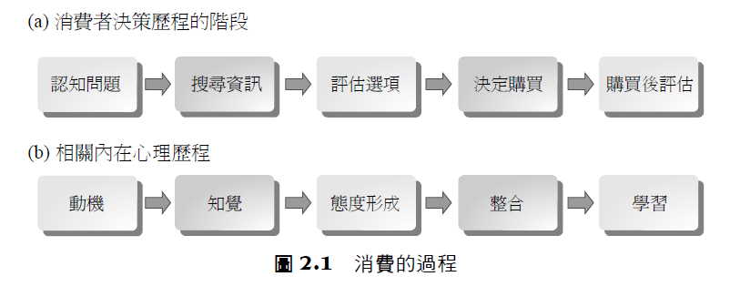
2.1 什麼是消費者心理學

Slide 6

2.1 什麼是消費者心理學
現代消費者與以往消費者的不同
企業從過往的生產導向、銷售導向，轉變為重視消費者，將消費者放在第一位的行銷導向。
首要目標放在消費者身上，瞭解消費者最需要的是什麼。

Slide 7
2.1 什麼是消費者心理學
1. 消費者追求客製化的產品與服務
消費者的選項，不再被侷限於商家所提供大量生產的有限商品，而是擁有無限多種客製化的可能。
2. 物聯網時代的來臨讓消費者能夠獲取較以往更個人化的資訊
物聯網透過網絡，將所有真實的物體跟其他物體的資訊相連結

Slide 8

2.1 什麼是消費者心理學
3. 物聯網時代的來臨讓行銷者能夠獲取大量的個人資訊
行銷者可以從這樣大量的資料內獲取相關的訊息
4. 消費者擁有較以往更大的能力
現今的消費者透過網際網路，在消費的場合中，比過往的消費者更能掌握主動權。

Slide 9
2.2 動機研究在消費者行為上的應用
動機是在個體心中促使該個體產生行動的驅力。產生這個趨力的原因，是來自於內心未被滿足的需
馬斯洛的需求層次理論
馬斯洛認為，人們有滿足需求的動機。需求層次理論將人的需求劃分為五個層次，由低至高，分別為生理需求、安全需求、社交需求、自尊需求，及自我實現需求 ( 如圖2.2 )。他認為，當低層次的需求被滿足之後，人會傾向尋求上一層次的滿足。

Slide 10
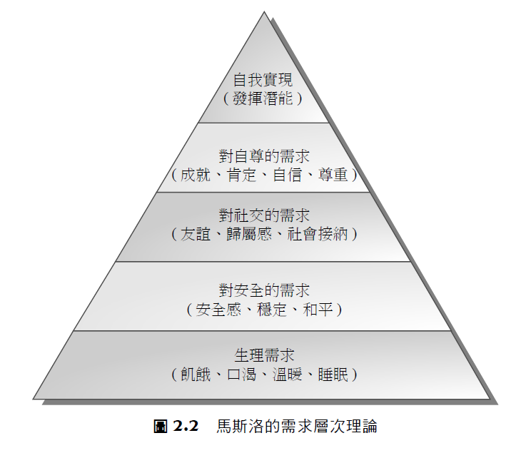
2.2 動機研究在消費者行為上的應用

Slide 11
2.3 知覺研究在消費者行為上的應用
知覺，為對於感覺的組織、辨識與解釋。知覺研究的重要性在於，消費者的行動依據是來自於他們的知覺，而非客觀的事實。
1. 絕對閾
絕對閾 (absolute threshold) 指的是，恰巧能夠感知到存在的物理量。 EX: 音量/分貝

Slide 12
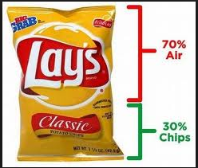
2.3 知覺研究在消費者行為上的應用
2. 差異閾
恰巧會發現兩刺激不同的改變量， 稱為差異閾 (differencethreshold)。
3. 韋伯法則
根據韋伯法則 (Weber-Fechner law)，刺激的初始量越大，則需要較大的改變量，消費者才會「有感」。
有感

Slide 13

2.4 態度研究在消費者行為上的應用
2.4.1 態度 ── 態度的三成分模式
態度，是對於某對象正向或負向的評判，而此評判往往會進而影響我們針對此對象所產生的行為。
態度分為認知、情感及意動三個部分。
EX: 下雨天

Slide 14
2.4 態度研究在消費者行為上的應用
2.4.2 計畫行為理論
計畫行為理論 (Theory of Planned Behavior) 為Icek Ajzen 所提出，此理論企圖解釋人類的行為，並且闡述態度與行為的關係。
根據計畫行為理論，行為來自於行為意圖，而有三個因素會影響行為意圖。第一個因素為對於行為的態度，第二個因素為主觀常模，第三個因素為行為控制 ( 如圖2.3 )。

Slide 15
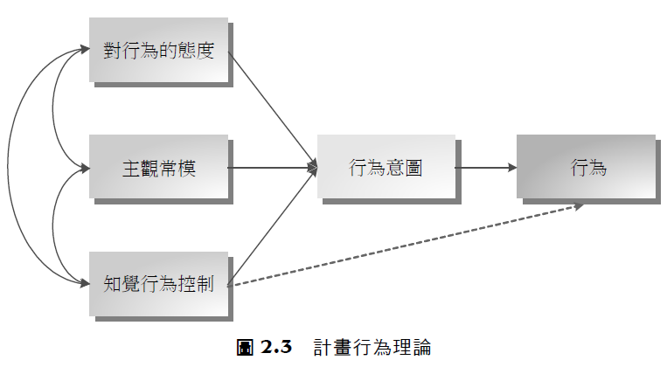
2.4 態度研究在消費者行為上的應用

Slide 16
2.5 消費者的決策過程
消費者的最終決策是行銷者最重視的部分。根據消費者的最終決策，行銷者才能確定，之前的促銷活動、廣告標語、顧客關係管理等等，是否真正傳達到消費者的心中，並且產生行銷者所希望的效果。
外來因素:包含商家的行銷策略，如對商品的包裝、定價、通路點等等，及消費者身處的環境，包括他的朋友、家庭、學校或工作場所，及文化。

Slide 17
2.5 消費者的決策過程
內在因素:包含如之前所提，消費者本身的動機、他對於這些外在資訊的知覺、之前的購物經驗、消費者本身的性格，及他的態度等等
決策結果，為輸出的部分。向哪一個通路商，購買哪一個產品的哪一個型號等等，都算是決策結果的一部分，就算是最後決定不購買，也算是一種輸出。
消費者向他人分享他這次決策經驗的統整，也是一種輸出。 EX: 開箱文

Slide 18


2.6 學習研究在消費者心理學上的應用
行為學派對於學習的理論，主要可以分為古典制約與工具制約兩者。
古典制約理論
根據古典制約理論，當制約刺激多次與非制約刺激配對出現，之後當制約刺激單獨出現的時候，會出現跟原來由非制約刺激引起的反應。
EX: 狗看到食物+鈴聲、麥當勞的香味

Slide 19
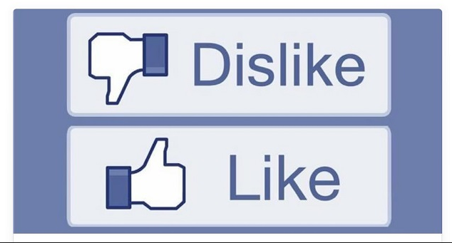
2.6 學習研究在消費者心理學上的應用
工具制約理論
工具制約理論強調，在個體表現某行為之後受到的正增強或負增強，認為這些正增強或負增強會影響該行為之後出現的可能性。
EX:榮譽、受稱讚、受氣

Slide 20

2.6 學習研究在消費者心理學上的應用
認知學習理論
認知學派注重心智的歷程。他們把學習當成是一連串的心智處理歷程，處理並應用資訊的方式影響了學習。
個人有一個需要處理的問題，於是他搜尋資料並且加以處理，最後做出針對這個問題的解答。
EX: 買牙膏的決策過程

